Slide 1
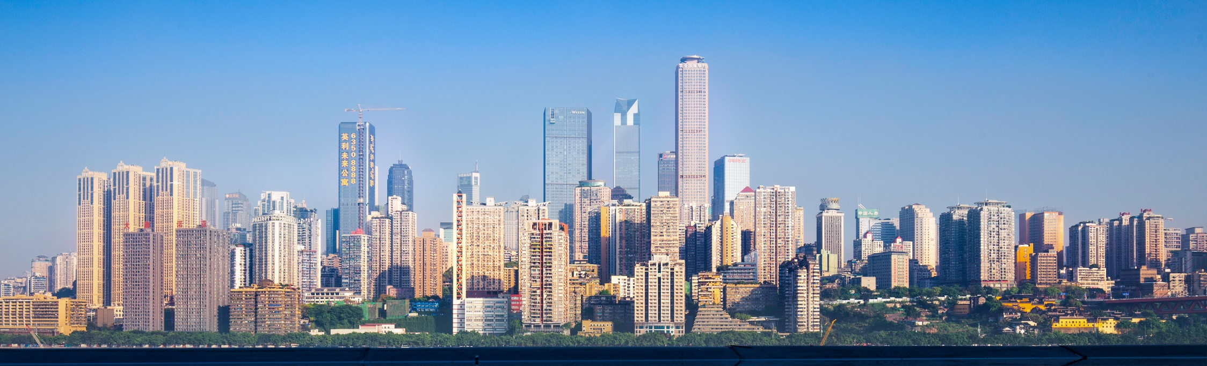

共同
富裕
以民生保障与公共服务为抓手
推进共同富裕

